Slide 1
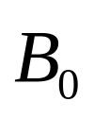
§8-7 磁场中的磁介质
一、磁介质及其分类
磁介质：放入磁场后受磁场影响（磁化）反过来又影响磁场的介质称为“磁介质”。
1、磁场会使磁介质磁化
无外磁场
有外磁场

Slide 2
I_{s}
产生磁化电流I_{s}
介质磁化以后，由于分子磁矩的有序排列，其宏观效果是在介质横截面边缘出现环形电流，这种电流称为磁化面电流I_{s}又叫分子面电流。
磁化电流与传导电流的区别：
磁化电流是分子电流规则排列的宏观反映，并不伴随电荷的定向运动，不产生热效应。而传导电流是由大量电荷作定向运动而形成的

Slide 3
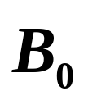

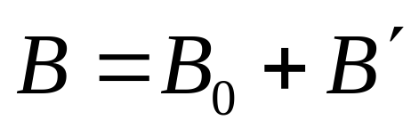
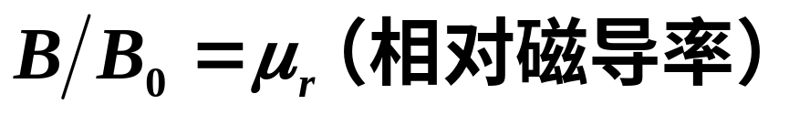
2、处于磁化状态的磁介质使磁场发生变化
外加磁场
磁化电流Is激发的磁场
磁介质中的总磁感应强度为：
定义：

Slide 4

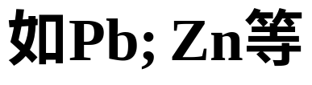

（1）顺磁性介质： 介质磁化后呈弱磁性。
附加磁场B′与外场B_{o}同向。 B> B_{o ,} μ_{r} > 1
四类磁介质：
（2）抗磁性介质： 介质磁化后呈弱磁性。
附加磁场B′与外场B_{o}反向。 B< B_{o ,} μ_{r} < 1
（3）铁磁性介质： 介质磁化后呈强磁性。
附加磁场B′与外场B_{o}同向。 B>> B_{o ,} μ_{r} >> 1
（4）超导体(完全抗磁体）：
B=0
B=0

Slide 5
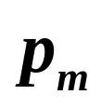
二、分子电流和分子磁矩
近代科学实践证明，分子或原子中的电子存在轨道运动和自旋运动。
等效于一个圆电流，称为“分子电流”。分子电流的磁矩称为“分子磁矩”
-
-
+
+
+
-
各电子磁矩
分子磁矩

Slide 6





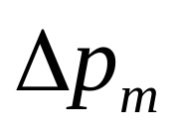

电子的进动：电子磁矩以外磁场 方向为轴线的转动，称为电子的进动。
进动
附加磁矩：因进动而产生的等效磁矩
用符号 表示。
进动
可以证明：外磁场 中，电子进动的转向总是和 的方向构成右手螺旋关系。这种等效圆电流的磁矩的方向永远与 的方向相反。

Slide 7
三、弱磁介质的磁化规律
两种弱磁介质结构特点不同
顺磁质：分子磁矩不为0
抗磁质：分子磁矩为0

Slide 8
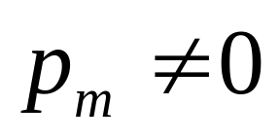
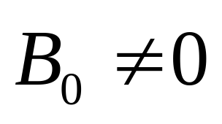
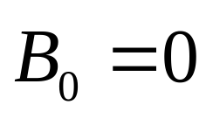

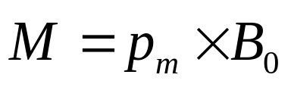
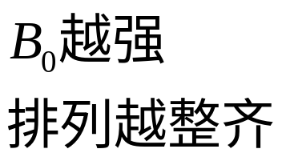
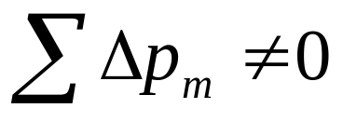
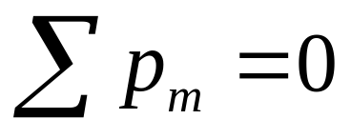
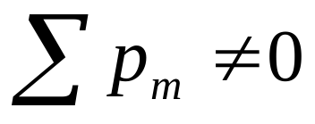


（1）顺磁质
顺磁质分子（类有极分子），每个分子的分子磁矩不为零，即固有磁矩
分子 热运动
取向磁化
顺磁效应
抗磁效应
不显磁性

Slide 9

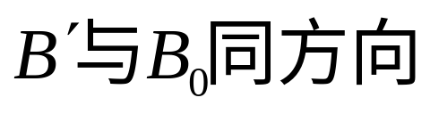
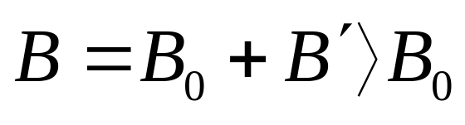
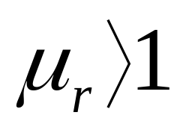
顺磁质磁化
附加磁场
顺磁效应占主导地位

Slide 10
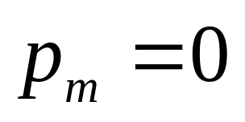
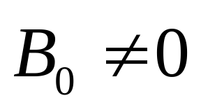
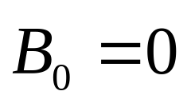
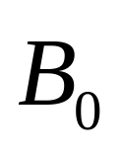
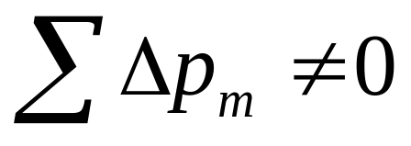
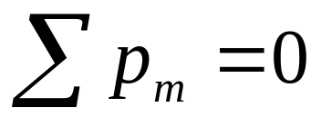

（2）抗磁质
抗磁质分子（类无极分子），每个分子的分子磁矩为零，即固有磁矩
无顺磁效应
抗磁效应
不显磁性

Slide 11
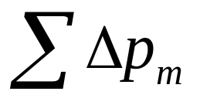
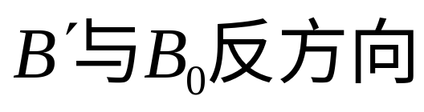

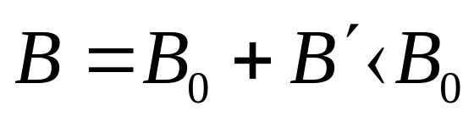
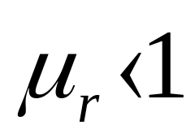
抗磁质磁化
抗磁效应
附加磁矩
附加磁场
抗磁材料在外磁场的作用下，磁体内任意体积元中大量分子或原子的附加磁矩的矢量和 有一定的量值，结果在磁体内激发一个和外磁场方向相反的附加磁场，这就是抗磁性的起源。
外磁场引起附加磁矩是抗磁质磁化的唯一原因

Slide 12
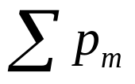


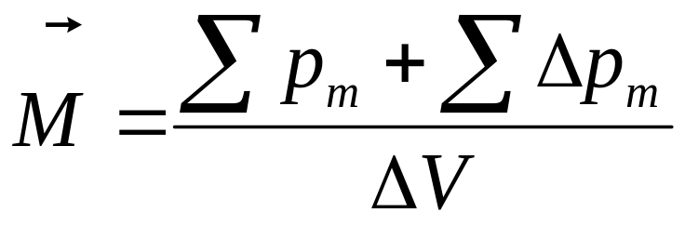
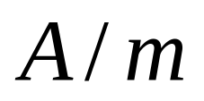
§8-8 有磁介质时的安培环路定理 磁场强度
一 、磁化强度
反映磁介质磁化程度(大小与方向)的物理量。
磁化强度：单位体积内所有分子固有磁矩的矢量和 加上附加磁矩的矢量和 ，称为磁化强度，用 表示。
磁化强度的单位：

Slide 13



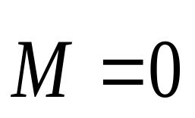
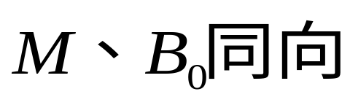
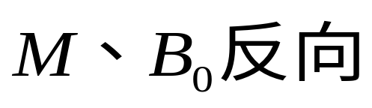
磁化强度：
注意：对顺磁质 可以忽略；
对抗磁质 对于真空
外磁场为零，磁化强度为零。
外磁场不为零:
顺磁质
抗磁质

Slide 14
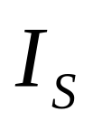
二、磁化电流
顺磁质
抗磁质
固有磁矩（顺磁质）
附加磁矩（抗磁质）
磁介质
小圆电流
磁化
均匀 分布
磁化面电流
横截面边缘
内部抵消

Slide 15
说明：
（1）磁化电流是分子内电荷运动一段段接合而成，称为束缚电流。
（2）束缚电流在磁效应方面与传导电流相当。
（3）磁化电流是分子电流规则排列的宏观反映，并不伴随电荷的定向运动，不产生热效应。

Slide 16

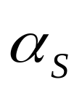
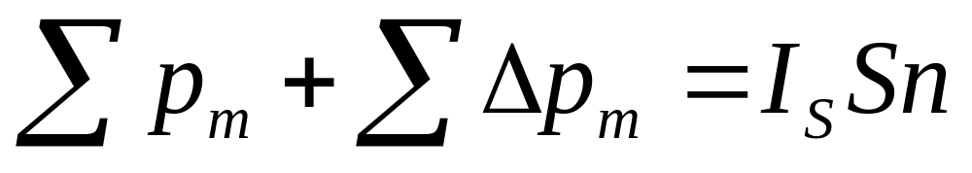
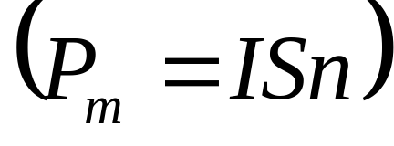
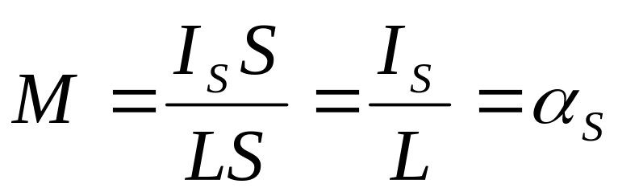
三、磁化强度与磁化电流的联系 磁化面电流密度
设无限长直螺线管中充满均匀磁介质。设圆柱体长为 L ，截面积为 S，表面的磁化电流为 ，单位长度上的磁化电流，即磁化面电流线密度为 ，则介质中的总磁矩为
由定义

Slide 17
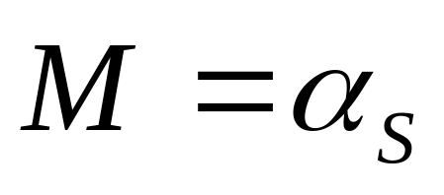
即介质中某点磁化强度的大小等于磁化面电流的线密度
——适用于均匀磁介质被均匀磁化

Slide 18
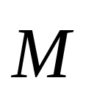


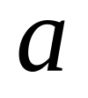





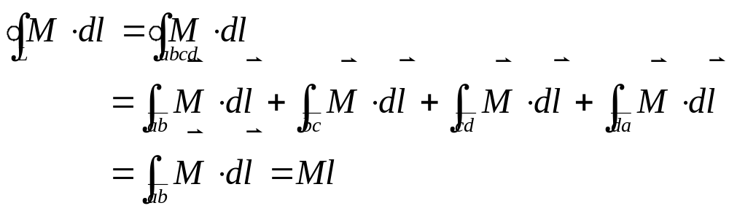
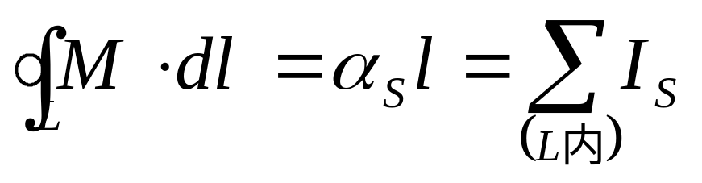
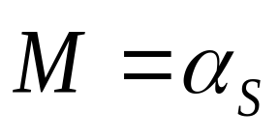
四、 的环流
作一长方形闭合回路 abcd 为积分回路 L ，则 的环流为
将 代入上式得

Slide 19
磁化强度在闭合回路上的环流，等于穿过闭合回路所包围面积的磁化面电流的代数和。

Slide 20

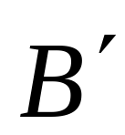
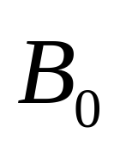
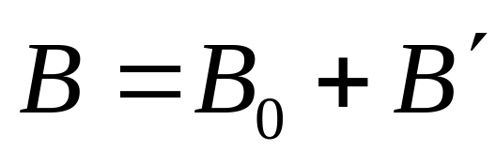
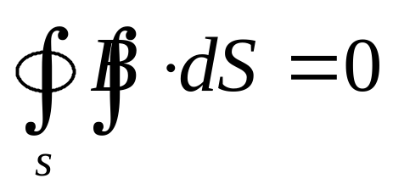
五、有介质存在时的高斯定理
磁 化
磁介质
磁化电流
附加磁场
叠加
作用
磁感应线均为闭合曲线，都属于涡旋场
高斯定理仍然成立：
——普遍适用

Slide 21
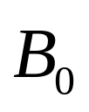




六、有介质存在时的安培环路定理
当外磁场 由传导电流产生时，磁场中任一点的磁感应 强度 应为传导电流和磁化电流共同产生。磁场中安培环路定理为
磁感应强度 沿任一闭合回路 L 的环流，等于穿过回路所包围面积的传导电流和总磁化电流的代数和的 倍。
改写上式为

Slide 22




或
定义磁场强度矢量：
有介质存在时的安培环路定理为
磁场强度 沿任一闭合回路的环流，等于闭合回路所包围并穿过的传导电流的代数和，而在形式上与磁介质中磁化电流无关。

Slide 23





（1）单位（SI）：
（2） 此式普遍适用。表示在磁场中
任一点处， 三个物理量是点点对应的关系。
（3） 是辅助量，决定运动电荷受力的仍为磁感应强度
（4）由实验，对各向同性均匀磁介质，有
比例系数 ——磁介质的磁化率，
大小仅与磁介质性质有关，是无单位的纯数。

Slide 24





（5）由 得
将 代入上式得
令
则有
——适用于各向同性磁介质

Slide 25




对真空磁场：
对各向同性均匀磁介质：
对各向同性不均匀磁介质：
对铁磁质：
——两者为非线性关系。

Slide 26




七、磁介质中安培环路定理的应用
对称性分布的传导电流和磁介质
各向同性均匀磁介质

Slide 27











例 一电缆由半径为 的长直导线和套在外面单位内、外半径分别为 和 的同轴导体圆筒组成，其间充满相对磁导率为 的各向同性顺磁质。电流 I 由中心导体流入，由外面圆筒流出。求磁场分布和紧贴中心导线的磁介质表面的磁化电流。
解：由对称性分析， 线和 线都是在垂直于轴线的平面内，并以轴线上某点为圆心的同心圆。取距轴线距离 r 为半径的圆为安培环路 L ，顺时针绕行，则有

Slide 28







Slide 29







Slide 30



（2）由安培环路定理得
所以

